Slide 1
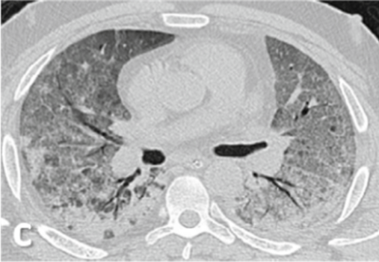
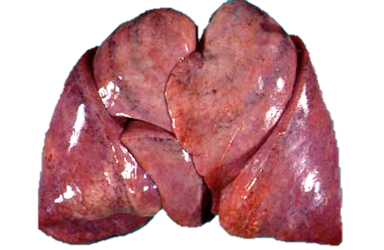
ARDS Újdonságok
Dr. Kiss Tamás PhD
egyetemi adjunktus
PTE KK AITI
2024.
Zalakaros, 2024. 09. 28.

Slide 2
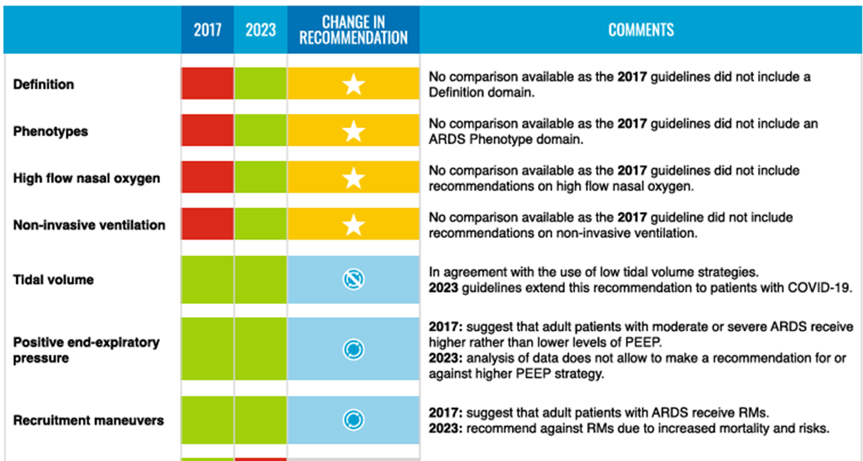
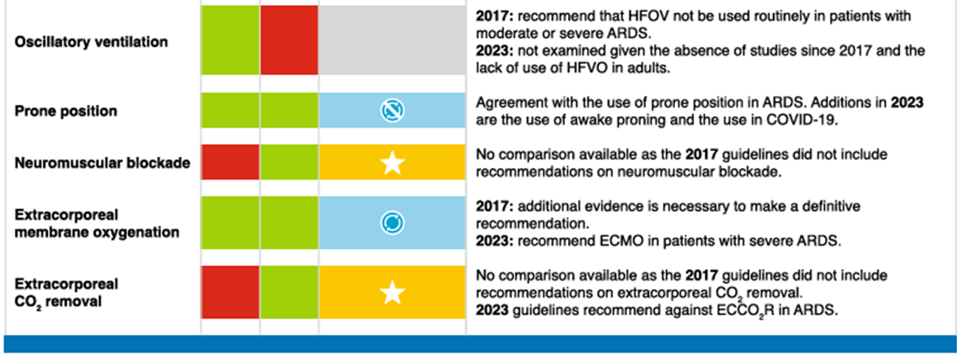
ARDS – Update 2017 → 2024
Grasselli G et al. ICM. 2023 Jul;49(7):727-759.

Slide 3
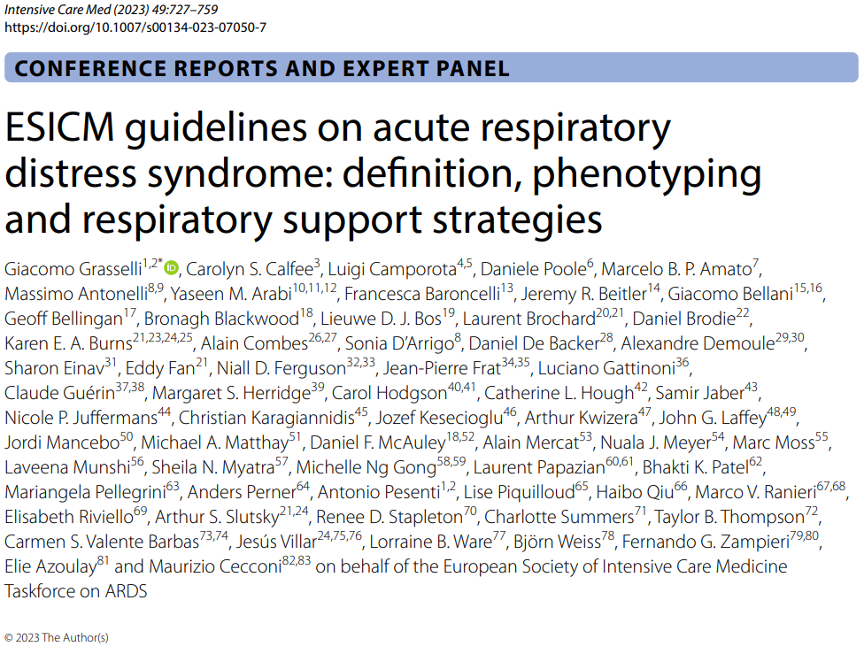
ARDS – Update 2017 → 2024
Ajánlások 9 tárgykörben
definíció
fenotípusok
HFNO
NIV
VT beállítás
PEEP és toborzási manőverek
hasrafordítás
NMB
ECLS

Slide 4
Definíció

Slide 5
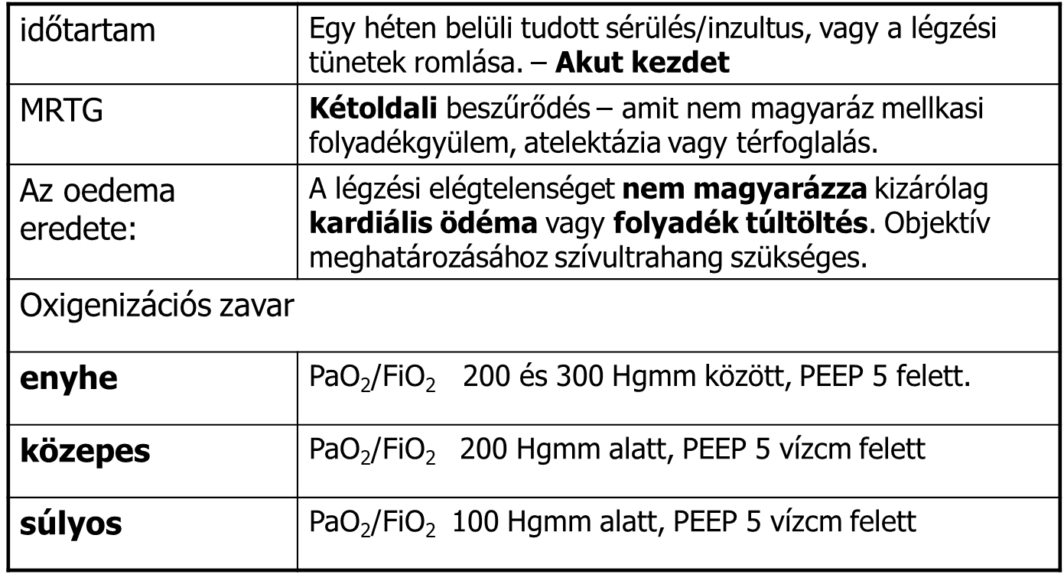
ARDS - definíció
Jó ez a definíció?
Mi a baj vele?
súlyosbodó szepszis húgyúti infekció talaján
Esetleírás
tünetek:
dyspnoe, hypoxaemia, fokozott légzési munka
mrtg:
kétoldali diffúz pulmonális infiltrátumok
ITO → HFNO (FiO₂: 100%, flow: 50 l/min )
ARDS ???
néhány óra elteltével
légzési munka ↑
SpO₂: 90%
IGEN
ITO → intubáció, gépi lélegeztetés
(PEEP: 12, FiO₂: 50%, VT: 7ml/ttkg)
JAMA, 2012;307(23):2526.
A PaO₂/FiO₂ arány nagyrészt a lélegeztetőgép beállításainak függvénye.
Valószínű, a PaO₂/FiO₂ arány 150 Hgmm alatt lett volna, ha a PEEP < 12 H₂Ocm lett volna.
PaO₂: 160 Hgmm
PaO₂/FiO₂ = 320 Hgmm
ARDS ???
NEM
Létezik az ARDS ilyen rapid resolutioja ???
NEM
NMB bevezetése
és/vagy
hasrafordítás
következmény
elhúzódó leszoktatás
későbbi extubáció
iatrogén komplikációk esélye ↑
Intervenciós kényszer
Villar J, et al. Crit Care. 2023 Oct 31;27(1):416.
Notes:
A patient is hospitalized with worsening sepsis secondary to a urinary tract infection and develops dyspnea, hypoxemia and increased respiratory effort with radiographic evidence demonstrating new diffuse pulmonary infil trates. The patient is transferred to the intensive care unit (ICU) where clinicians commenced on high-flow nasal oxygen (HFNO). After several hours, the work of breathing remains elevated and there is SpO2 90% despite a HFNO at 50 L/min. As such, the patient is intubated and connected to mechanical ventilation (MV) with a tidal volume (VT) of 7 ml/kg predicted body weight (PBW) and a positive end-expiratory pressure (PEEP) of 12 cmH2O. The patient’s PaO2 increases to 160 mmHg with a FiO2 0.5 (PaO2/FiO2 ratio 320 mmHg).

Slide 6
ARDS - definíció
Jó ez a definíció?
Mi a baj vele?
súlyosbodó szepszis húgyúti infekció talaján
Esetleírás
tünetek:
dyspnoe, hypoxaemia, fokozott légzési munka
mrtg:
kétoldali diffúz pulmonális infiltrátumok
ITO → HFNO (FiO₂: 100%, flow: 50 l/min )
ARDS ???
néhány óra elteltével
légzési munka ↑
SpO₂: 90%
IGEN
ITO → intubáció, gépi lélegeztetés
(PEEP: 12, FiO₂: 50%, VT: 7ml/ttkg)
JAMA, 2012;307(23):2526.
ÜZENET
A PaO₂/FiO₂ egyszeri mérése felvételkor – minden kezelés optimalizálása előtt, különösen viszonylag alacsony PEEP mellett, ahogy azt a berlini definíció is jelzi – gyenge prediktornak mutatkozott az ARDS súlyosságának megítélésében.
A PaO₂/FiO₂ arány nagyrészt a lélegeztetőgép beállításainak függvénye.
Valószínű, a PaO₂/FiO₂ arány 150 Hgmm alatt lett volna, ha a PEEP < 12 H₂Ocm lett volna.
PaO₂: 160 Hgmm
PaO₂/FiO₂ = 320 Hgmm
ARDS ???
NEM
Létezik az ARDS ilyen rapid resolutioja ???
NEM
NMB bevezetése
és/vagy
hasrafordítás
következmény
elhúzódó leszoktatás
későbbi extubáció
iatrogén komplikációk esélye ↑
Intervenciós kényszer
Villar J, et al. Crit Care. 2023 Oct 31;27(1):416.
Notes:
A patient is hospitalized with worsening sepsis secondary to a urinary tract infection and develops dyspnea, hypoxemia and increased respiratory effort with radiographic evidence demonstrating new diffuse pulmonary infil trates. The patient is transferred to the intensive care unit (ICU) where clinicians commenced on high-flow nasal oxygen (HFNO). After several hours, the work of breathing remains elevated and there is SpO2 90% despite a HFNO at 50 L/min. As such, the patient is intubated and connected to mechanical ventilation (MV) with a tidal volume (VT) of 7 ml/kg predicted body weight (PBW) and a positive end-expiratory pressure (PEEP) of 12 cmH2O. The patient’s PaO2 increases to 160 mmHg with a FiO2 0.5 (PaO2/FiO2 ratio 320 mmHg).

Slide 7
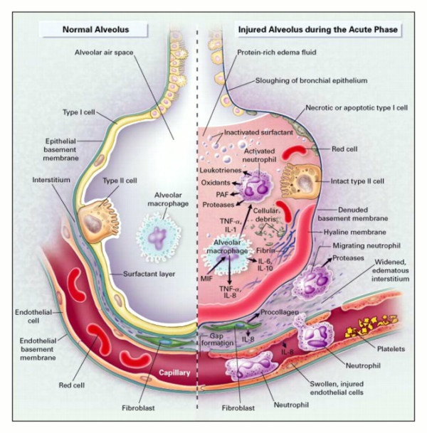
ARDS
1. fázis: Az alveolo-kapilláris barrier károsodása → tüdőödéma.
A pulmonalis epithelialis és endothel sejtkárosodás → gyulladás, apoptózis, nekrózis és fokozott alveoláris-kapilláris permeabilitás → alveoláris ödéma és proteinózis. Folyadék és fehérjék kétirányú szivárgása az alveolus falán kereztül:
az alveolus ürege felé
felületaktív fehérjék és alveoláris citokinek lépnek át a plazmába.
A 2-es típusú alveoláris sejtek proliferációjával az epiteliális gát megszakad → surfactant diszfunkció
2. fázis: Proliferatív fázis - javuló tüdőfunkció és gyógyulás jellemzi.
3. fázis: Fibrotikus fázis - az akut betegség végét jelzi. A surfactant turnover ↑, a hámréteget fedő folyadék jelenik meg → fibrotizáló alveolitis képe.
Pathomorfológiailag végső soron: diffúz alveoláris károsodás

Slide 8
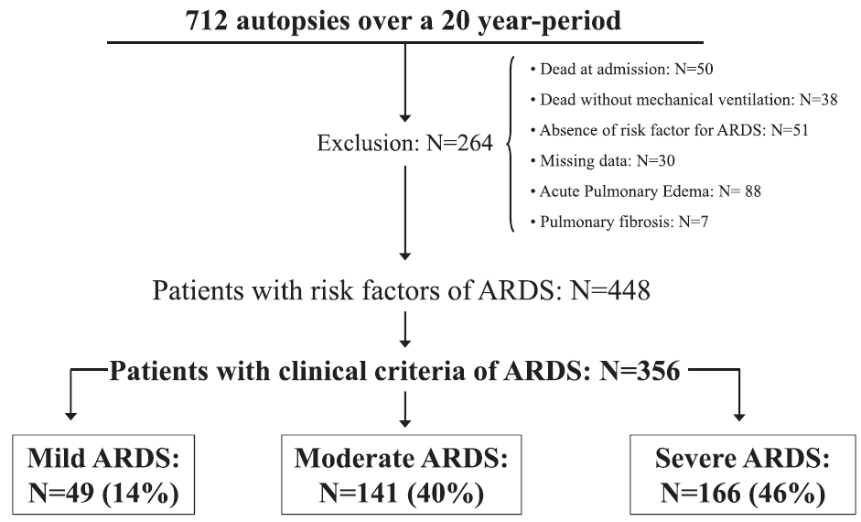
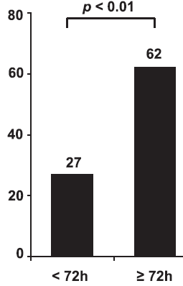
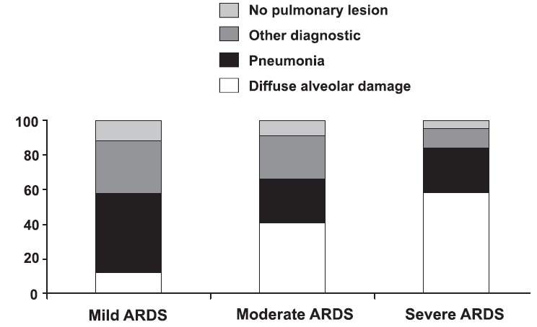
ARDS - definíció
A DAD gyakrabban azoknál a betegeknél fordult elő, akik 72 óránál hosszabb ideig megfeleltek az ARDS klinikai kritériumainak.
Mérsékelt vagy súlyos ARDS-ben szenvedő betegek aránya diffúz alveolaris károsodással (DAD) sectio során.
A Berlin definíció lehetővé teszi a betegek homogén csoportjának azonosítását, különösen a 72 óránál hosszabb ideje tartó súlyos ARDS-ben szenvedő betegeket, akik 69%-ban látható DAD.
= DAD
DAD:
12%
40%
58%
DAD előfordulása mindössze 159/356 (45%) esetben
Thille AW et al. Am J Respir Crit Care Med. 2013 Apr 1;187(7):761-7.

Slide 9
ARDS – Milyen a jó definíció?
Figyelembe kell(ene) venni:
milyen állapotú a beteg, milyen társbetegségei vannak
az ARDS nem homogén betegség, több fenotípusa van, amik esetén eltérő definíciókra lehet szükség
szükség lenne biomarkerek bevonására
szerepet kellene kapnia a tüdőkeringésnek és a kapilláris permeabilitás fokának a definícióban
a PaO₂/FiO₂ nem lehet önmagában a betegség súlyosságának mérője, standardizálni kellene
a súlyosságot a PaO₂/FiO₂ mellett egyéb paraméterektől is függővé kell tenni.
Villar J, et al. Crit Care. 2023 Oct 31;27(1):416
.
Ugyan nem jó, de nincs elég erős adat egy jobb definíció kialakítására.
Dr. Bede Antal, Mentorháló, Hungary, 2024
Grasselli G et al. ICM. 2023 Jul;49(7):727-759.

Slide 10
Fenotípusok

Slide 11
ARDS - etiológiai klasszifikáció
Pulmonális eredetű ARDS
etiológia
pneumónia
tüdőkontúzió
aspiráció
füstbelégzés
majdnem vízbefúlás
reperfúziós tüdőkárosodás
zsírembólia
gépi lélegeztetés (VILI)
Exrapulmonális eredetű ARDS
etiológia
extrapulmonális szepszis
politrauma
súlyos égési sérülés
pankreatitisz
transzfúzió (TRALI)
kardio-pulmonális bypass
mérgezések

Slide 12
ARDS - etiológiai klasszifikáció
Pulmonális eredetű ARDS
etiológia
pneumónia
tüdőkontúzió
aspiráció
füstbelégzés
majdnem vízbefúlás
reperfúziós tüdőkárosodás
zsírembólia
gépi lélegeztetés (VILI)
Exrapulmonális eredetű ARDS
etiológia
extrapulmonális szepszis
politrauma
súlyos égési sérülés
pankreatitisz
transzfúzió (TRALI)
kardio-pulmonális bypass
mérgezések
közvetlen tüdőparenchyma károsodás
makrofág aktiváció és gyulladásos válasz indukció alakul ki a pulmonalis epithel károsodása miatt
indirekt tüdőkárosodás
szisztémás gyulladás következménye
endothel károsodás miatt vazoaktív pulmonális ödéma alakul ki

Slide 13
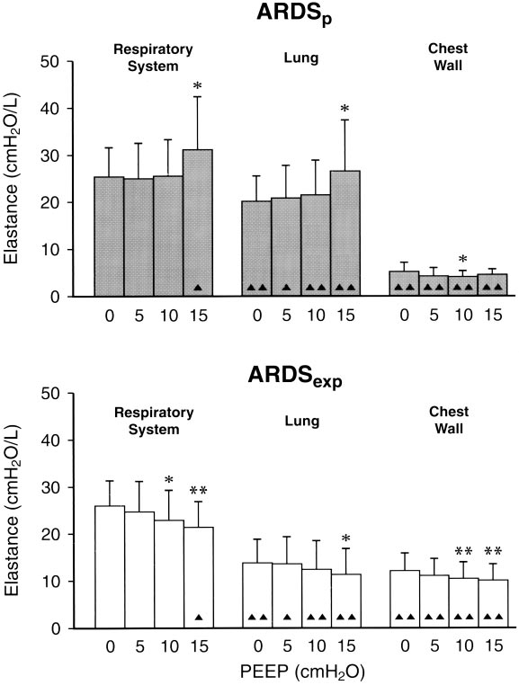
ARDS – pulmonális vs extrapulmonalis
$$Compliance=\frac{1}{Elastance}$$
Pulmonális ARDS:
PEEP növelésére a compliance romlik
a nagy PEEP túlfeszülést okoz
Extrapulmonális ARDS:
PEEP növelésére a compliance javul
a nagy PEEP toborzást eredményez
Gattinoni L et al. Am J Respir Crit Care Med. 1998 Jul;158(1):3-11.

Slide 14
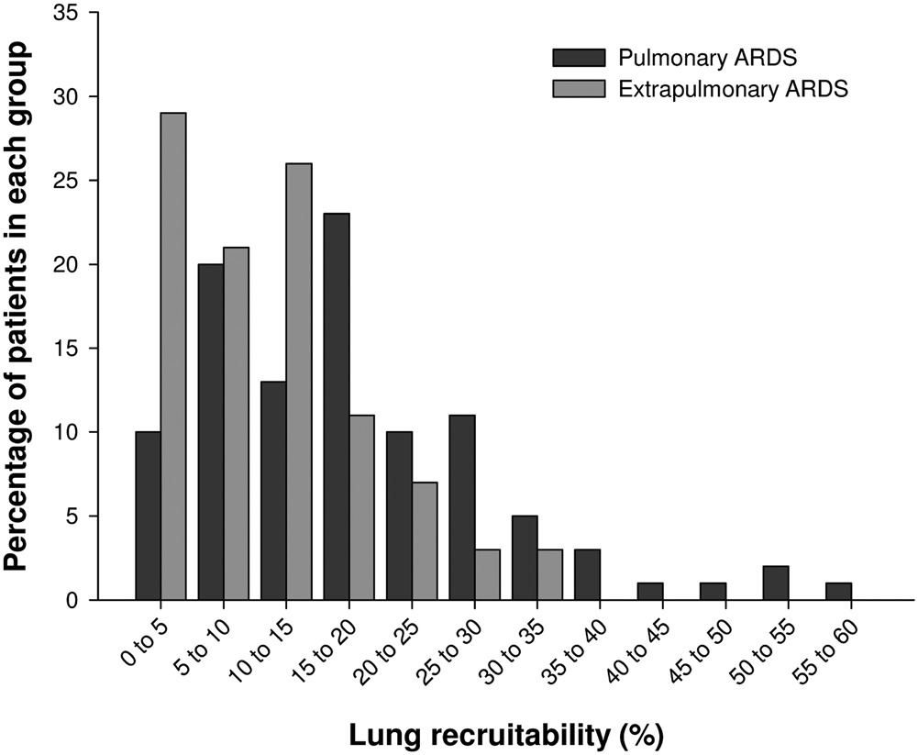
ARDS – pulmonális vs extrapulmonalis
Pulmonális
ARDS
n=97
Extrapulmonális
ARDS
n=84
Coppola S et al. Crit Care Med. 2019 Jun;47(6):792-799.
A betegség korai stádiumában a pulmonalis ARDS szignifikánsan súlyosabb hypoxemiát és jobb toborozhatóságot mutatott.
Az ARDS eredetének korai felismerése a terápiaorientációt segítheti: Kevésbé agresszív kezelés extrapulmonalis a pulmonalis ARDS-hez képest.

Slide 15
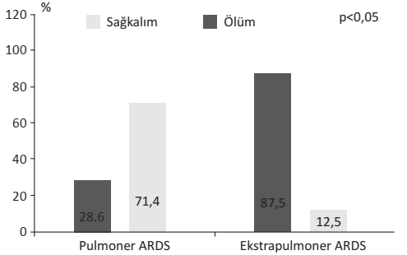
ARDS – pulmonális vs extrapulmonalis
A szteroid kezelés hatása
pulmonális
vs
extrapulmonális ARDS-ben
Túlélő
Meghalt
Metilpredizolon
1. nap: 2 mg/kg intravénásan (iv.) telítő adag.
2-15. nap: 0,5 mg/kg iv. 6 óránként, összesen 2 mg/kg/nap.
16-22. nap: 0,25 mg/kg iv. 6 óránként, összesen 1 mg/kg/nap.
Konklúzió:
Elképzelhető, hogy a kortikoszteroidok előnyei kevésbé érvényesülnek extrapulmonalis, mint pulmonalis ARDS-ben.
Pulmonális ARDS
n = 14
Extrapulmonális ARDS
n = 8

Slide 16
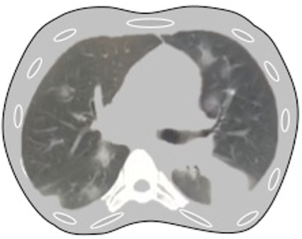
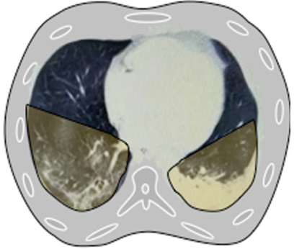
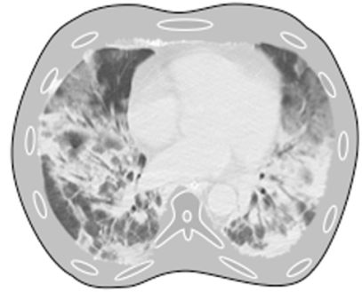
ARDS – CT megjelenés szerinti klasszifikáció
1. fenotípus
2. fenotípus
3. fenotípus
Fokális, valószínűleg túlperfundált tejüveghomályok
Inhomogén eloszlású atelektázia, peribronchiális homály
Foltos, klasszikus ARDS jellegű kép
normál vagy magas compliance
súlyos hipoxia
atelektázia
alveoláris kollapszus
alveoláris ödéma
alacsony compliance
Robba C et al. Respir Physiol Neurobiol. 2020 Aug;279:103455.

Slide 17
ARDS – CT megjelenés szerinti klasszifikáció
1. fenotípus
2. fenotípus
3. fenotípus
Fokális, valószínűleg túlperfundált tejüveghomályok
Inhomogén eloszlású atelektázia, peribronchiális homály
Foltos, klasszikus ARDS jellegű kép
mérsékelt PEEP (5-10 H2Ocm)
cél: - pulmonális keringés
redisztribúciója
- sönt csökkentése
közepes vagy magas PEEP (10-14 H2Ocm)
és/vagy oldalra/hasra fordítás
cél: - recruitment
FiO2 – PEEP, mint klasszikus ARDS
recruitment manőverek
cél: kinyitni és nyitva tartani
normál vagy magas compliance
súlyos hipoxia
atelektázia
alveoláris kollapszus
alveoláris ödéma
alacsony compliance
Robba C et al. Respir Physiol Neurobiol. 2020 Aug;279:103455.

Slide 18
ARDS – CT megjelenés szerinti klasszifikáció
1. fenotípus
2. fenotípus
3. fenotípus
Fokális, valószínűleg túlperfundált tejüveghomályok
Inhomogén eloszlású atelektázia, peribronchiális homály
Foltos, klasszikus ARDS jellegű kép
perzisztáló hipoxia
iNO
thromboembólia keresése
perzisztáló hipoxia
recruitment manőver
oldalra/hasra fordítás
thromboembólia keresése
perzisztáló hipoxia
hasrafordítás
ECMO
mérsékelt PEEP (5-10 H2Ocm)
cél: - pulmonális keringés
redisztribúciója
- sönt csökkentése
közepes vagy magas PEEP (10-14 H2Ocm)
és/vagy oldalra/hasra fordítás
cél: - recruitment
FiO2 – PEEP, mint klasszikus ARDS
recruitment manőverek
cél: kinyitni és nyitva tartani
atelektázia
alveoláris kollapszus
alveoláris ödéma
alacsony compliance
Robba C et al. Respir Physiol Neurobiol. 2020 Aug;279:103455.

Slide 19
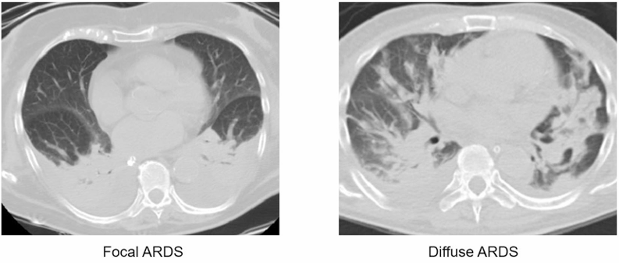
ARDS – gócos vs diffúz
∆P
40
H₂Ocm
∆P
40
H₂Ocm
∆P
40
H₂Ocm
∆P
40
H₂Ocm
∆P
40
H₂Ocm
∆P
40
H₂Ocm
∆P
40
H₂Ocm
∆P
40
H₂Ocm
∆P
40
H₂Ocm
∆P
40
H₂Ocm
PEEP
PEEP
PEEP
PEEP
PEEP
PEEP
PEEP
PEEP
PEEP
PEEP
Coppola S et al. Ann. Intensive Care 11, 78 (2021).

Slide 20
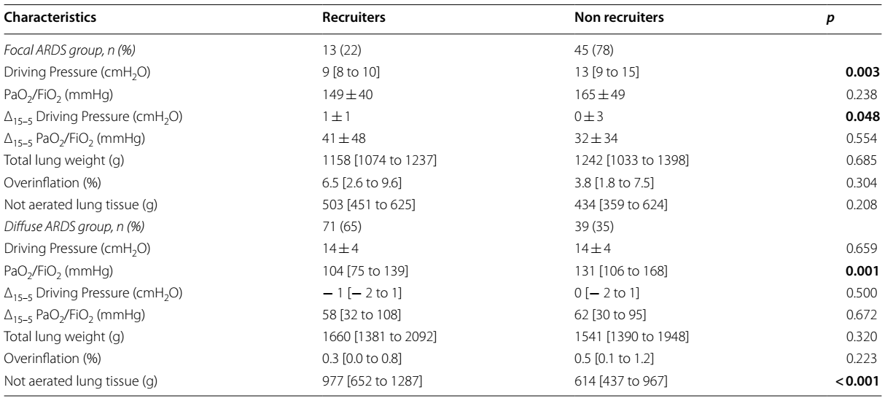
ARDS – gócos vs diffúz
Üzenet
A tüdő morfológiájának korai azonosítása hasznos lehet a lélegeztetési beállítás kiválasztásához.
A diffúz minta jobban reagál a PEEP növelésére és a toborzási manőverre.
Coppola S et al. Ann. Intensive Care 11, 78 (2021).

Slide 21
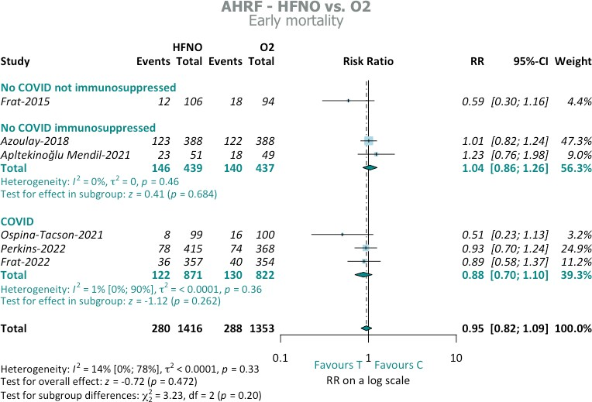
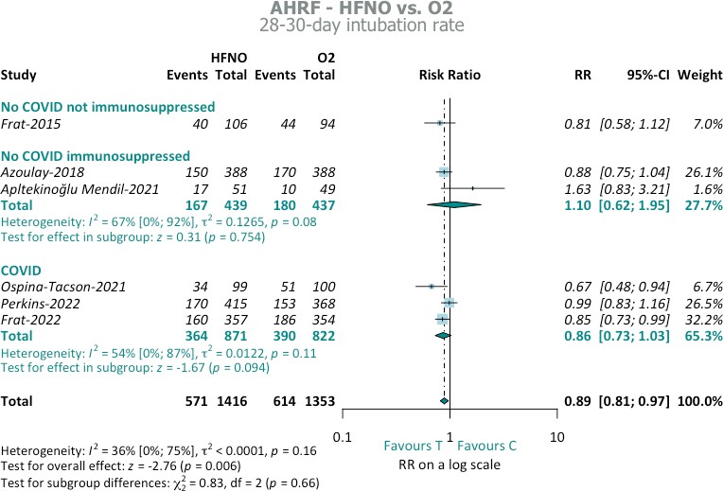
ARDS – HFNO vs konv. O₂ terápia
Nincs különbség a mortalitásban
A HFNO szignifikánsan kedvezőbb hatású
Grasselli G et al. ICM. 2023 Jul;49(7):727-759.

Slide 22
ARDS – HFNO vs konv. O₂ terápia
Javaslat
A gépi lélegeztetést nem igénylő AHRF-ben szenvedő betegek, amennyiben az állapot nem kardiogén tüdőödéma vagy AECOPD, az intubáció kockázatának csökkentésére a HFNO kezelés javasolt a hagyományos oxigénterápiával szemben.
Nincs különbség a mortalitásban
A HFNO szignifikánsan kedvezőbb hatású
Grasselli G et al. ICM. 2023 Jul;49(7):727-759.

Slide 23
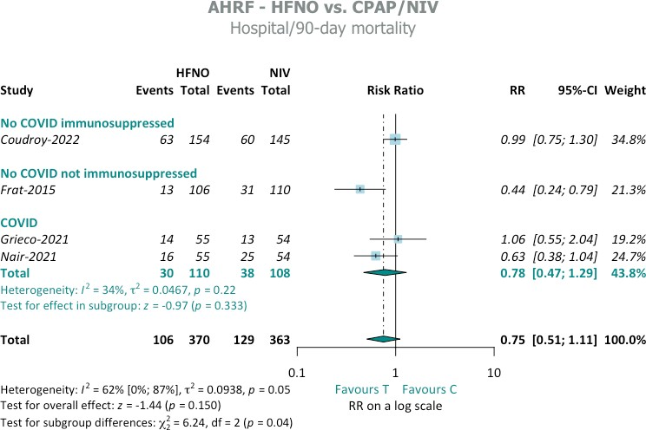
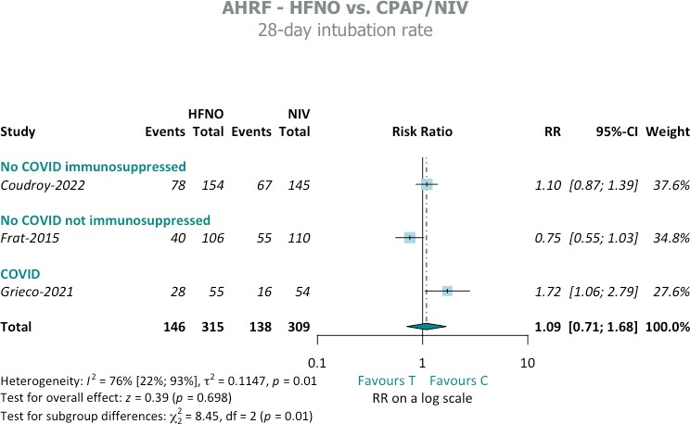
ARDS – HFNO vs CPAP/NIV
Nincs különbség a mortalitásban
Nincs különbség az intubációs rátában
Grasselli G et al. ICM. 2023 Jul;49(7):727-759.

Slide 24
ARDS – HFNO vs CPAP/NIV
Javaslat
Nem szelektált betegcsoport esetén nem lehet javaslatot tenni a HFNO alkalmazása mellett, vagy ellene a CPAP/NIV-hez képest az intubáció vagy a mortalitás csökkentése érdekében a nem kardiogén tüdőödéma vagy AECOPD miatt kialakult AHRF-ben
COVID-19 okozta AHRF kezelésére , a CPAP/NIV jöhet szóba a HFNO helyett az intubációs ráta csökkentésének érdekében.
Nincs különbség a mortalitásban
Nincs különbség az intubációs rátában
Grasselli G et al. ICM. 2023 Jul;49(7):727-759.

Slide 25
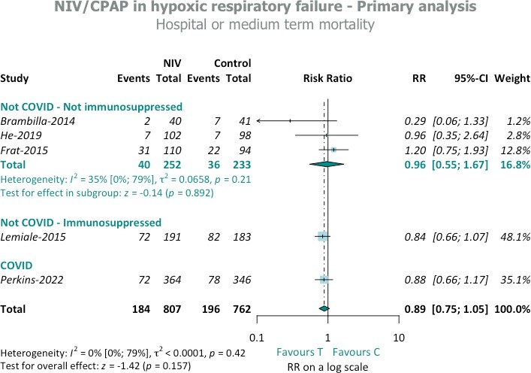
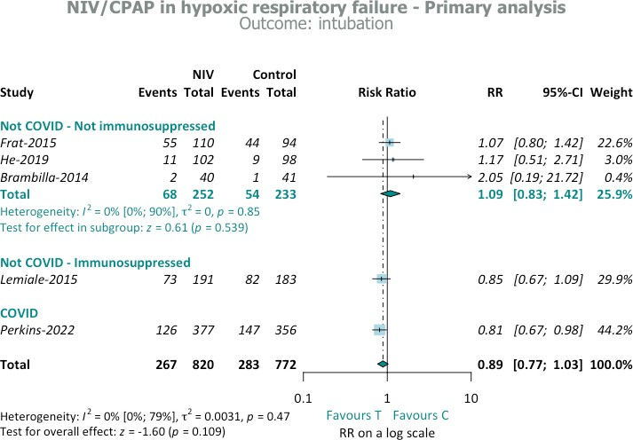
ARDS – CPAP/NIV vs konv. O₂ terápia
Nincs különbség a mortalitásban
Nincs különbség az intubációs rátában
Grasselli G et al. ICM. 2023 Jul;49(7):727-759.

Slide 26
ARDS – CPAP/NIV vs konv. O₂ terápia
Javaslat
Nem lehet javaslatot tenni a CPAP/NIV vagy konv. O₂ terápia favorizálására az AHRF esetében a mortalitás vagy az intubációs ráta csökkentése tekintetében, amennyiben az állapot nem kardiogén tüdőödéma vagy AECOPD.
COVID-19 okozta AHRF esetén javasolt a CPAP használata konv. O₂ kezeléssel szemben az intubációs ráta csökkentésének érdekében.
Nincs különbség a mortalitásban
Nincs különbség az intubációs rátában
Grasselli G et al. ICM. 2023 Jul;49(7):727-759.

Slide 27
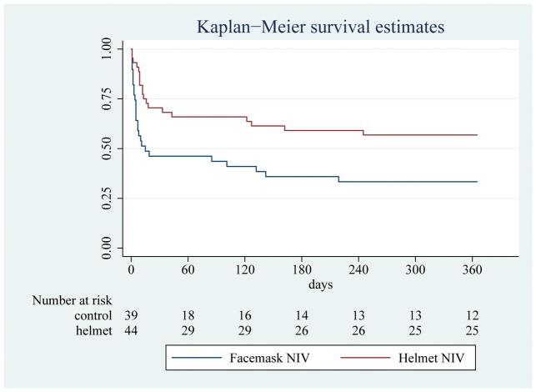
ARDS – NIV helmet vs NIV maszk
1 db egy centrumos RCT (n = 83 beteg) → metaanalízis nem végezhető
Kórházi elbocsátáskor:
ICU-AW incidencia magasabb az arcmaszkos coportban (79.5% vs 38.6%; p=0.0002)
funkcionális dependencia magasabb arányban az arcmaszkos csoportban (15.4% vs 50%; p=0.001)
Az 1 éves mortalitás magasabb volt az arcmaszkos csoportban (69.2% vs 43.2%; p=0.017)
1 éves utánkövetéskor a helmet csoport funkcionálisan függetlenebb (40.9% vs 15.4%; p=0.015)
Patel BK et al. Crit Care Med. 2018 Jul;46(7):1078-1084.
Grasselli G et al. ICM. 2023 Jul;49(7):727-759.

Slide 28
ARDS – NIV helmet vs NIV maszk
1 db egy centrumos RCT (n = 83 beteg) → metaanalízis nem végezhető
A testület a tanulmányt inkább hipotézisgenerálónak tekintette, mintsem meggyőző bizonyítéknak.
Javaslat
Nem lehet javaslatot tenni a NIV helmet vagy NIV maszk favorizálására az AHRF esetében a mortalitás vagy az intubációs ráta csökkentése tekintetében.
Kórházi elbocsátáskor:
ICU-AW incidencia magasabb az arcmaszkos coportban (79.5% vs 38.6%; p=0.0002)
funkcionális dependencia magasabb arányban az arcmaszkos csoportban (15.4% vs 50%; p=0.001)
Az 1 éves mortalitás magasabb volt az arcmaszkos csoportban (69.2% vs 43.2%; p=0.017)
1 éves utánkövetéskor a helmet csoport funkcionálisan függetlenebb (40.9% vs 15.4%; p=0.015)
Patel BK et al. Crit Care Med. 2018 Jul;46(7):1078-1084.
Grasselli G et al. ICM. 2023 Jul;49(7):727-759.

Slide 29
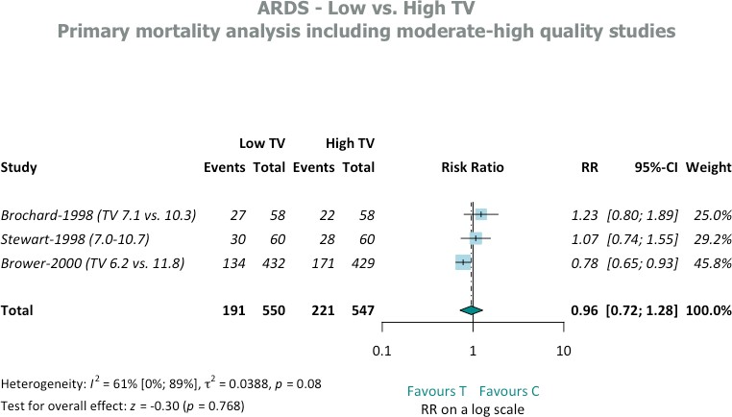
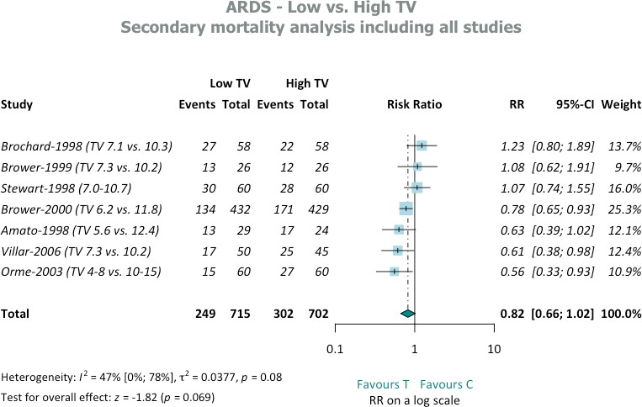
ARDS – Tidal Volumen (low vs higher)
7 alkalmas vizsgálat
3 vizsgálat
7 vizsgálat
Nincs különbség a mortalitásban
Nincs különbség a mortalitásban

Slide 30
ARDS – Tidal Volumen (low vs higher)
7 alkalmas vizsgálat
3 vizsgálat
7 vizsgálat
Javaslat
Javasolt az alacsony légzési térfogatú (azaz 4–8 ml/kg PBW) lélegeztetési stratégiák alkalmazása a nagyobb légzési térfogatokhoz képest a nem COVID-19 miatti ARDS-ben szenvedő betegek mortalitásának csökkentésére.
Ez az ajánlás a COVID-19 okozta ARDS-re is vonatkozik.
Javaslat
A Vt 4–8 ml/kg PBW-re való beállítása
légúti plató nyomás (P_{plat}) 30 H₂Ocm-nél alacsonyabb értéken tartása.
PBW (men) = 50 kg + 2.3 kg x (height, in - 60)
PBW (women) = 45.5 kg + 2.3 kg x (height, in - 60)
Nincs különbség a mortalitásban
Nincs különbség a mortalitásban
Notes:
Although the mortality summary estimate did not achieve statistical significance, in developing our recommendation statements, we considered the extremely strong physiologic rationale underpinning the use of low Vt ventilation based on animal and human studies.

Slide 31
ARDS – PEEP
Rutin PEEP titrálás magasabb PEEP/FiO₂ vs alacsonyabb PEEP/FiO₂ arányok
15 alkalmas vizsgálat
3 RCT a magas vagy alacsony PEEP vizsgálata RM nélkül
ALVEOLI (n = 549)
LOVS (n = 983)
EXPRESS (n=767)
Mindegyik egy magasabb és egy alacsonyabb PEEP/FiO₂ titrálási táblázatot használt, amely meghatározta a PEEP és FiO₂ megengedett kombinációit.
ALVEOLI
átlagos PEEP
8,3±3,2 H₂Ocm vs 13,2±3,5H₂Ocm (P<0,001).
↓
nincs különbség a klinikai eredményekben
mortalitás a kórházi kiadás előtt: 24,9% vs 27,5% (P=0,48; 95% CI: -10,0 -4,7%).
LOVS
átlagos PEEP
14,6 (SD: 3,4) H₂Ocm vs 9,8 (SD: 2,7) H₂Ocm
↓
nincs különbség a kórházi halálozás és a barotrauma tekintetében
kórházi halálozás: 36.4% vs 40.4% (RR: 0,90; 95% CI: 0,77-1,05;P=0,19)
barotrauma: 11,2% vs 9,1% (RR: 1,21; 95% CI: 0.83-1,75; P=0,33).
EXPRESS
átlagos PEEP az első nap
7,1 (SD: 1,8) H₂Ocm vs 14,6 (SD: 3,2) H₂Ocm
↓
nincs különbség a kórházi halákozásban és PTX előfordulásában
kórházi halálozás: 39,0% vs 35,4% (RR: 1,10; 95% CI: 0,92-1,32; P=0,30)
PTX: 5,8% vs 6,8%;P=0,57

Slide 32
ARDS – PEEP
Rutin PEEP titrálás magasabb PEEP/FiO₂ vs alacsonyabb PEEP/FiO₂ arányok
15 alkalmas vizsgálat
3 RCT a magas vagy alacsony PEEP vizsgálata RM nélkül
ALVEOLI (n = 549)
LOVS (n = 983)
EXPRESS (n=767)
Mindegyik egy magasabb és egy alacsonyabb PEEP/FiO₂ titrálási táblázatot használt, amely meghatározta a PEEP és FiO₂ megengedett kombinációit.
JAVASLAT
Nem lehet javaslatot tenni a magasabb PEEP/FiO₂ stratégiával vagy az alacsonyabb PEEP/FiO₂ stratégiával végzett rutin PEEP-titrálás mellett vagy ellen az ARDS mortalitását illetően.
ALVEOLI
átlagos PEEP
8,3±3,2 H₂Ocm vs 13,2±3,5H₂Ocm (P<0,001).
↓
nincs különbség a klinikai eredményekben
mortalitás a kórházi kiadás előtt: 24,9% vs 27,5% (P=0,48; 95% CI: -10,0 -4,7%).
LOVS
átlagos PEEP
14,6 (SD: 3,4) H2Ocm vs 9,8 (SD: 2,7) H2Ocm
↓
nincs különbség a kórházi halálozás és a barotrauma tekintetében
kórházi halálozás: 36.4% vs 40.4% (RR: 0,90; 95% CI: 0,77-1,05;P=0,19)
barotrauma: 11,2% vs 9,1% (RR: 1,21; 95% CI: 0.83-1,75; P=0,33).
EXPRESS
átlagos PEEP az első nap
7,1 (SD: 1,8) H₂Ocm vs 14,6 (SD: 3,2) H₂Ocm
↓
nincs különbség a kórházi halákozásban és PTX előfordulásában
kórházi halálozás: 39,0% vs 35,4% (RR: 1,10; 95% CI: 0,92-1,32; P=0,30)
PTX: 5,8% vs 6,8%;P=0,57

Slide 33
ARDS – PEEP titrálás
Rutin PEEP-titrálás légzésmechanikai alapon vs standardizált PEEP/FiO2 alapon
15 alkalmas vizsgálat
4 RCT: légzémechanikai PEEP titrálás
EPVent (n=61)
EPVent-2 (n=200)
Pintado et al. (n=70)
ART (n=1010)
Mindegyik a légzésmechanika alapú PEEP titrálási stratégiát egy szabványos PEEP/FiO₂ táblával hasonlítja össze.
EPVent
Monocentrikus viszgálat.
PEEP titrálás végkilégzési transzpulmonális nyomás (PL)/FiO₂ táblázat vs alacsony PEEP/FiO₂ táblázat
EPVent-2
Multicentrikus viszgálat.
PEEP titrálás végkilégzési transzpulmonális nyomás (PL)/FiO₂ táblázat vs magas PEEP/FiO₂ táblázat
Pintado et al.
Multicentrikus viszgálat.
compliance alapú PEEP titrálás (PEEP titrálás a legmagasbb légzőrendszeri compliance alapján) vs alacsony PEEP/FiO₂ táblázat
ART
compliance alapú PEEP titrálás (PEEP a legmagasabb compliance-t eredményező PEEP felett 2 H₂Ocm-rel) vs alacsony PEEP/FiO₂ táblázat
Nincs különbség a mortalitásban
Nincs különbség a mortalitásban
Nincs különbség a mortalitásban
Magasabb mortalitás a compliance alapú csoportan (RR 1,12; 95% CI 1.00–1.26).
A barotrauma incidencia ↑ a compliance alapú csoportban
RR 3,56; 95% CI 1,64–7,73)
Nincs különbség a barotrauma előfordulásában
Nincs különbség a barotrauma előfordulásában
Nincs különbség a barotrauma előfordulásában

Slide 34
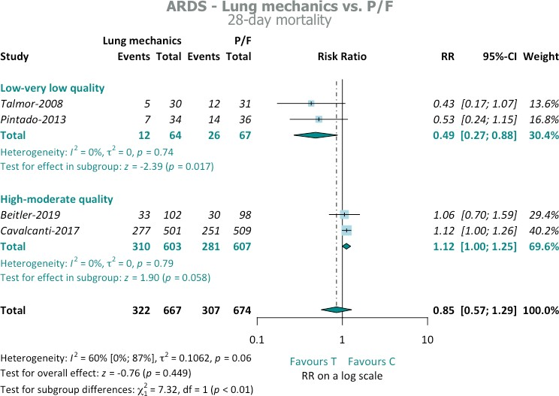
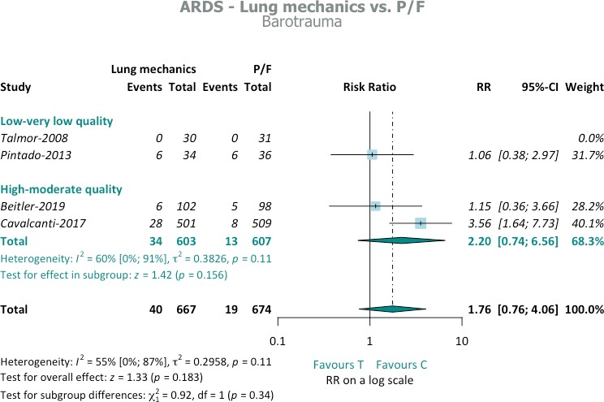
ARDS – PEEP titrálás
Rutin PEEP-titrálás légzésmechanikai alapon vs standardizált PEEP/FiO₂ alapon
EPVent
Monocentrikus viszgálat.
PEEP titrálás végkilégzési transzpulmonális nyomás (PL)/FiO2 táblázat vs alacsony PEEP/FiO2 táblázat
EPVent-2
Multicentrikus viszgálat.
PEEP titrálás végkilégzési transzpulmonális nyomás (PL)/FiO2 táblázat vs magas PEEP/FiO2 táblázat
Pintado et al.
Multicentrikus viszgálat.
compliance alapú PEEP titrálás (PEEP titrálás a legmagasbb légzőrendszeri compliance alapján) vs alacsony PEEP/FiO2 táblázat
ART
compliance alapú PEEP titrálás (PEEP a legmagasabb compliance-t eredményező PEEP felett 2 H2Ocm-rel) vs alacsony PEEP/FiO2 táblázat
Nincs különbség a mortalitásban
Poolozott adatok elemzése
Nincs különbség a barotrauma előfordulásában

Slide 35
ARDS – PEEP titrálás
Rutin PEEP-titrálás légzésmechanikai alapon vs standardizált PEEP/FiO₂ alapon
EPVent
Monocentrikus viszgálat.
PEEP titrálás végkilégzési transzpulmonális nyomás (PL)/FiO2 táblázat vs alacsony PEEP/FiO2 táblázat
EPVent-2
Multicentrikus viszgálat.
PEEP titrálás végkilégzési transzpulmonális nyomás (PL)/FiO2 táblázat vs magas PEEP/FiO2 táblázat
Pintado et al.
Multicentrikus viszgálat.
compliance alapú PEEP titrálás (PEEP titrálás a legmagasbb légzőrendszeri compliance alapján) vs alacsony PEEP/FiO2 táblázat
ART
compliance alapú PEEP titrálás (PEEP a legmagasabb compliance-t eredményező PEEP felett 2 H2Ocm-rel) vs alacsony PEEP/FiO2 táblázat
JAVASLAT
Nem lehet javaslatot tenni főként a légzésmechanika által vezérelt PEEP-titrálás mellett vagy ellen, összehasonlítva a főként PEEP/FiO₂ stratégián alapuló PEEP-titrálással, az ARDS-ben szenvedő betegek mortalitásának csökkentésére.
Nincs különbség a mortalitásban
Poolozott adatok elemzése
Nincs különbség a barotrauma előfordulásában

Slide 36
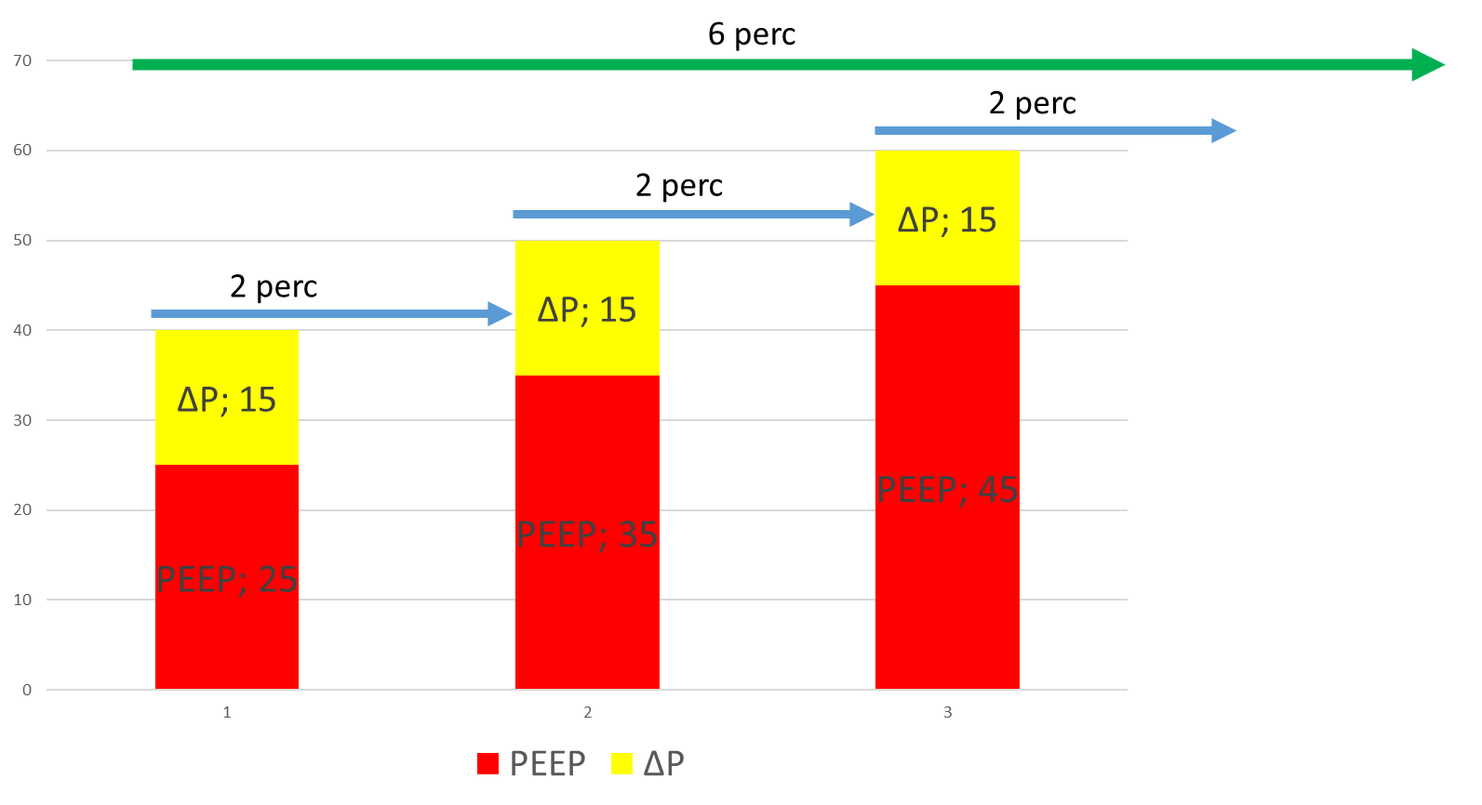
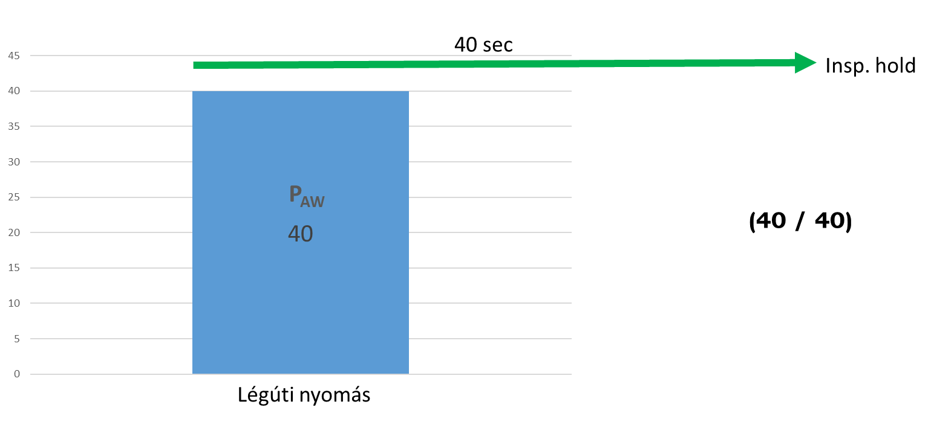
ARDS – toborzási manőverek (TM)
A toborzási manőverek a légúti és a transzpulmonális nyomás átmeneti olyan szintű növeléséből állnak, mely nyomásértékek meghaladják a normál lélegeztetés során alkalmazottakat.
Mivel kollabált tüdőterületek kinyitásához szükséges nyomás általában meghaladja a zárónyomást, a TM-rel végzett átmeneti nyomásnövekedés elméletileg elegendő lehet a végkilégzési tüdőtérfogat tartós növekedéséhez a TM befejezése után.
A végkilégzési tüdőtérfogat TM hatására bekövetkező növekedése javíthatja a gázcserét, homogenizálhatja az alveoláris disztenziót, és csökkentheti a tüdő feszülését.
Prolongált magas nyomású TM: legalább egy percig 35 H₂O cm-nél nagyobb légúti nyomás fenntartása.
Rövid idejű magas nyomású TM: A 35 H₂Ocm-nél nagyobb légúti nyomás fenntartása kevesebb mint egy percig.

Slide 37
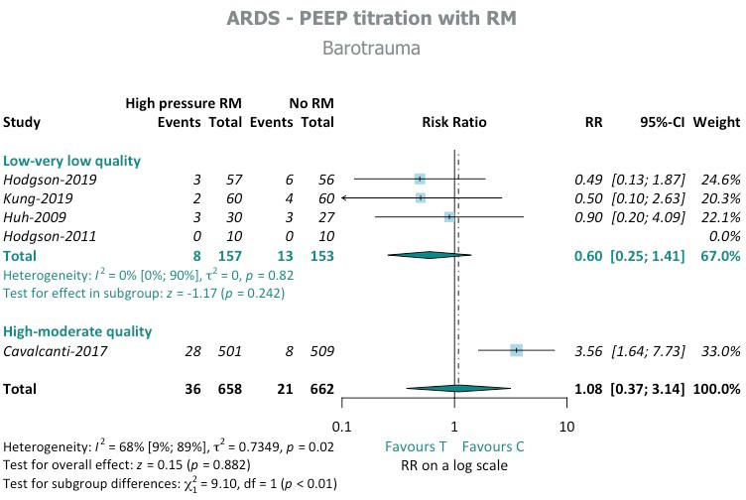
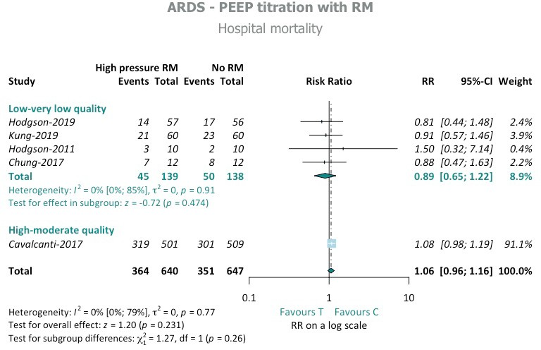
ARDS – prolongált TM vs no TM
15 alkalmas vizsgálat
5 RCT Prolongált TM vs nincs TM
Különböző technikák, de mindegyiknél TM > 1 perc
ART trial
A polozott adatok elemzése esetén: nincs különbség
DE
Nincs különbség a mortalitásban
Notes:
Te ART was the only trial meeting moderate-high quality standards and entering the primary analysis. In this study, the analysis of mortality at diferent time points provided non homogeneous fndings (Supplementary Materials), but there was a suspicion of increased mortality at 6 months. However, combined in the metaanalysis (our secondary analysis), the intervention showed neither harmful nor benefcial efects on mortality. Te analysis of heterogeneity was inconclusive. Te analysis of barotrauma, instead, showed an outlier position of the ART trial, with a clear harmful efect (RR 3.56, 95% CI 1.64–7.73), quite diferent from the other trials combined in a separate meta-analysis (RR 0.60, 95% CI 0.25–1.41) (see Supplementary Materials). Tis fnding strongly supported our recommendation against the use of recruitment high-pressure recruitment maneuvers.

Slide 38
ARDS – prolongált TM vs no TM
15 alkalmas vizsgálat
5 RCT Prolongált TM vs nincs TM
Különböző technikák, de mindegyiknél TM > 1 perc
Javaslat
Az ARDS-ben szenvedő betegek mortalitásának csökkentése érdekében nem javasolt a prolongált nagy nyomású toborzási manőverek alkalmazása.
ART trial
A polozott adatok elemzése esetén: nincs különbség
DE
Nincs különbség a mortalitásban
Notes:
Te ART was the only trial meeting moderate-high quality standards and entering the primary analysis. In this study, the analysis of mortality at diferent time points provided non homogeneous fndings (Supplementary Materials), but there was a suspicion of increased mortality at 6 months. However, combined in the metaanalysis (our secondary analysis), the intervention showed neither harmful nor benefcial efects on mortality. Te analysis of heterogeneity was inconclusive. Te analysis of barotrauma, instead, showed an outlier position of the ART trial, with a clear harmful efect (RR 3.56, 95% CI 1.64–7.73), quite diferent from the other trials combined in a separate meta-analysis (RR 0.60, 95% CI 0.25–1.41) (see Supplementary Materials). Tis fnding strongly supported our recommendation against the use of recruitment high-pressure recruitment maneuvers.

Slide 39
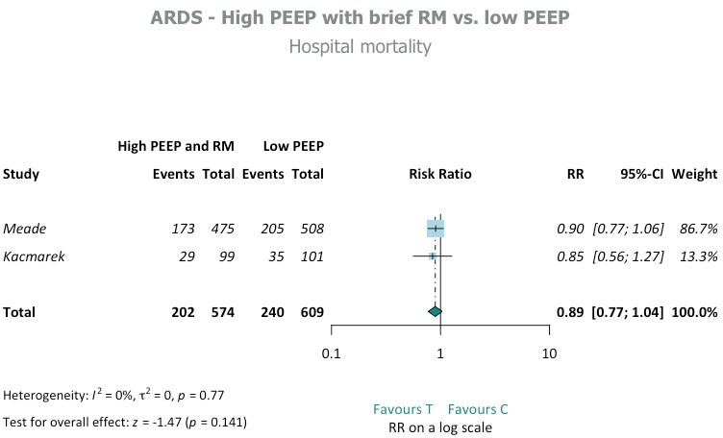
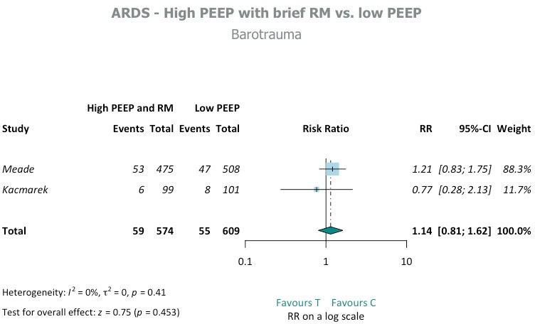
ARDS – rövid idejű TM vs no TM
15 alkalmas vizsgálat
3 RCT rövid idejű TM vs nincs TM
Különböző technikák, de mindegyiknél TM < 1 perc (ált. 40/40)
Nincs különbség a mortalitásban
DE
Nincs különbség a barotrauma előfordulásában
A lehetséges biztonsági problémák gyenge ajánláshoz vezettek a rutinszerű használat ellen.

Slide 40
ARDS – rövid idejű TM vs no TM
15 alkalmas vizsgálat
3 RCT rövid idejű TM vs nincs TM
Különböző technikák, de mindegyiknél TM < 1 perc (ált. 40/40)
Javaslat
Az ARDS-ben szenvedő betegek mortalitásának csökkentése érdekében nem javasolt a rövid idejű, nagy nyomású toborzási manőverek alkalmazása.
Nincs különbség a mortalitásban
DE
Nincs különbség a barotrauma előfordulásában
A lehetséges biztonsági problémák gyenge ajánláshoz vezettek a rutinszerű használat ellen.

Slide 41
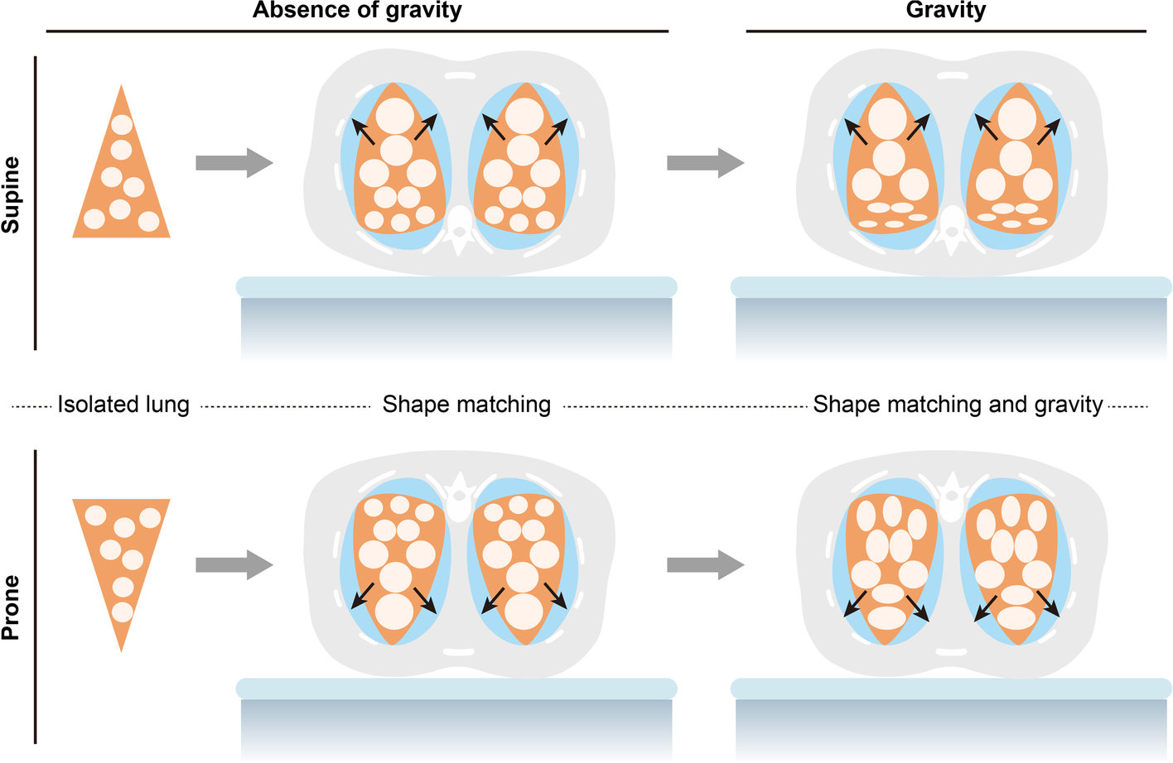
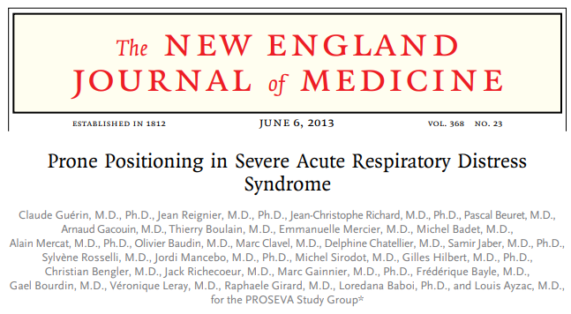
ARDS - hasrafordítás
Fiziológiai előnyök:
oxigénellátás javulása
a tüdőfeszülés homogenizálása
jobb kamrai feszültség csökkenése
javítja a kimenetelt középsúlyos és súlyos ARDS-ben
Grasselli G et al. ICM. 2023 Jul;49(7):727-759.
Guérin C et al. N Engl J Med. 2013;368:2159–2168. (PROSEVA trial)
Gattinoni L et al. Minerva Anestesiol. 2010;76:448–454
A ESICM ajánlás alapja is a PROSEVA (n=466) vizsgálat
Gattinoni L et al. APS 1, 3 (2023).
Notes:
The lung is represented as an orange triangle, while the pleural cavity is represented as a yellow oval. The isolated lung, in absence of gravity, can be thought of as a triangle, with all alveolar units of the same size. When the lung is placed into the thoracic cage, the apex of the cone stretches to adapt to the oval shape of the pleural cavity, which leads to an increase in size of the units in this area. When gravity is added, the units in the lower part of the lung tend to collapse due to the superimposed pressure of the units above. If the patient is then pronated, the hydrostatic pressure effect and the shape mismatch act in opposite directions, leading to a more homogeneous distribution of ventilation

Slide 42
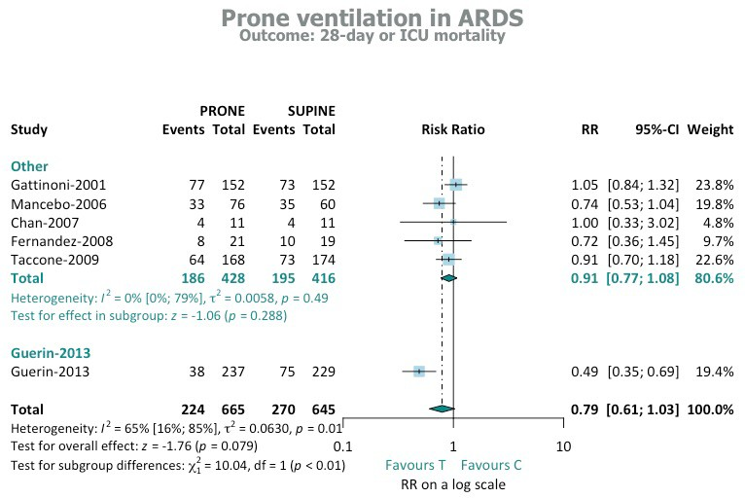
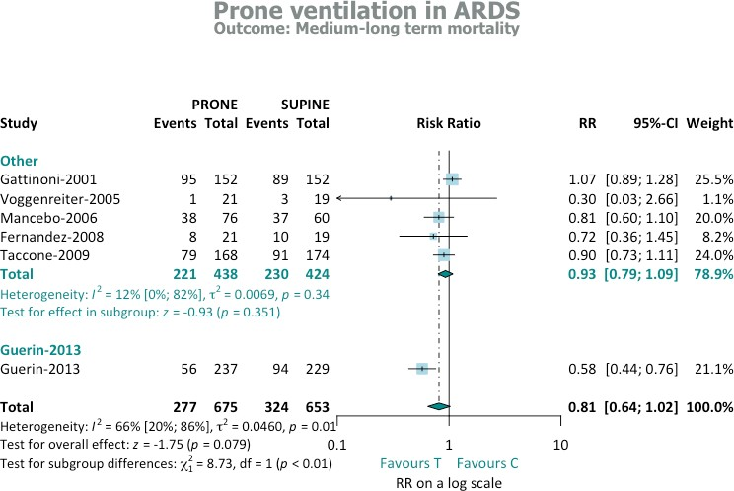
ARDS – hasrafordíás - PROSEVA
Rövid távú halálozás: szignifikáns csökkenés
Közép és hosszú távú halálozás: szignifikáns csökkenés
Grasselli G et al. ICM. 2023 Jul;49(7):727-759.

Slide 43
ARDS – hasrafordíás - PROSEVA
JAVASLAT
Közepesen súlyos-súlyos ARDS-ben (PaO₂/FiO₂<150 Hgmm és PEEP≥5 H₂Ocm, a lélegeztetési beállítások optimalizálása ellenére) szenvedő betegeknél a hanyatt fekvéshez képest a hason fekvés használata javasolt a mortalitás csökkentése érdekében.
Rövid távú halálozás: szignifikáns csökkenés
Közép és hosszú távú halálozás: szignifikáns csökkenés
Grasselli G et al. ICM. 2023 Jul;49(7):727-759.

Slide 44
ARDS – hasrafordítás – mikor?
Nem terveztek olyan konkrét vizsgálatot, amely az előre meghatározott kritériumok szerepét vizsgálta volna a hason fekvő helyzet megkezdésére vonatkozóan.
Itt is a PROSEVA vizsgálat ereményei az iránymutatóak
Javaslat
A hasrafordítás megkezdése korán, az intubációt követően javasolt azoknál az invazív gépi lélegeztetésben részesülő, ARDS-ben szenvedő betegeknél, akiknél alacsony tidal volumennel és PEEP-el történt stabilizációs időt követően is a PaO₂/FiO₂ < 150 Hgmm marad. A hasrafordított helyzetet 16 órán keresztük vagy tovább javasolt fenntartani a mortalitás csökkentése érdekében.

Slide 45
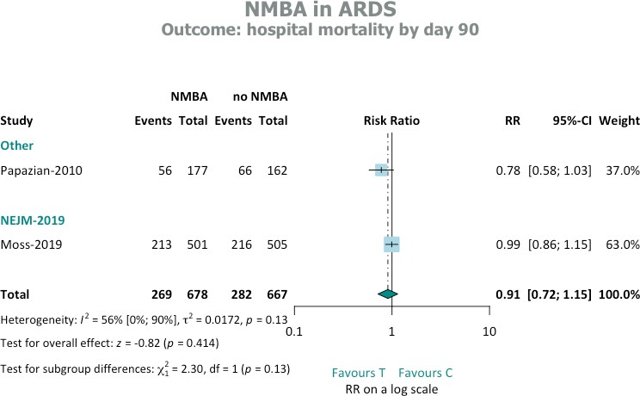
ARDS - lazítás
5 alkalmas RCT
2 legjelentősebb
ACURASYS
ROSE
Mindkét tanulmáyban 48h-én keresztüli folyamatos neuromuszkuáris blokádot alkalmaztak
Két tanulmány eltérő eredményeket adott a 90 napos mortalitásra vonatkozóan: az ACURASYS vizsgálat védőhatásról számolt be, a ROSE vizsgálat pedig nem szignifikáns eredményt mutatott.
JAVASLAT
Nem javasolt az NMBA folyamatos infúziójának rutinszerű alkalmazása a nem COVID-19 által okozott, közepesen súlyos vagy súlyos ARDS-ben szenvedő betegek mortalitásának csökkentése érdekében.

Slide 46
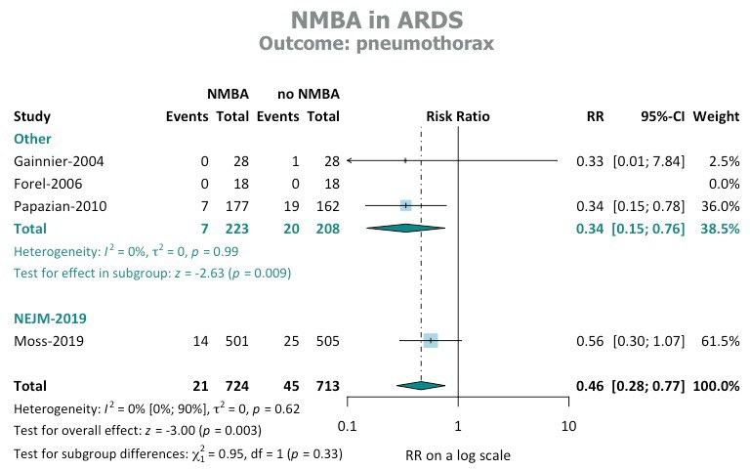
ARDS – lazítás - PTX
A pneumothorax kialakulásával szemben egyértelmű védő hatását találták az NMBA-csoportban a kontrollokhoz képest.
Megfontolandó az NMBA alkalmazása azoknál a betegeknél, akiknél fennáll a pneumothorax kialakulásának kockázata!

Slide 47
ARDS – Update 2024 - összefoglalás
Dr. Bede Antal, Mentorháló, Hungary, 2024
A berlini definíciót végül is nem módosították, mert ugyan az nem jó, de nincs elég erős adat egy jobb definíció kialakítására.
Az ARDS altípusait igyekeztek definiálni: mi az altípus, mi a fenotípus, mi az endotípus. Ennek van klinikai jelentősége pl. a folyadékterápia kapcsán.
A nem invazív légzéstámogatást (HFNO, NIV) bátrabban ajánlja az új anyag a korábbihoz képest, de számos ponton továbbra is bizonytalanul.
A kis térfogatú lélegeztetést favorizálja az ajánlás, de meglepő módon nem foglalkozik a munkanyomással (driving pressure) - bár arra mára már több a bizonyíték, mint a légzési térfogatra.
Sem a PEEP értékére, sem annak titrálási módjára nem ad ajánlást.
A toborzást nem ajánlja ARDS-ben.
A hason fekvő (prone) lélegeztetést már a korai szakban és hosszan alkalmazva ajánlja mind a nem invazív, mind az invazív lélegeztetés mellett, nem pedig "rescue" terápiaként.
A nem covid okozta ARDS esetén nem javasolja a rutin relaxációt.
A súlyos esetekben (EOLIA vizsgálat kritériumai alapján meghatározva) pedig az ECMO ajánlott.
Hiányosság: Az egyes intervenciókat izoláltan nézi, a kölcsönhatásaikat nem veszi figyelembe, márpedig
az ARDS-re jellemző az, hogy több protektív intervenció együttes alkalmazása nem additív, hanem egymást felerősítő hatású.

Slide 48
Köszönöm a megtisztelő figyelmet.

